Slide 1


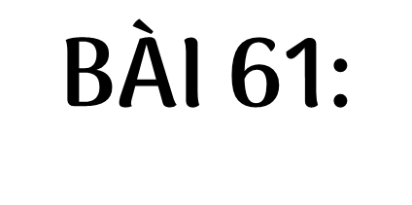

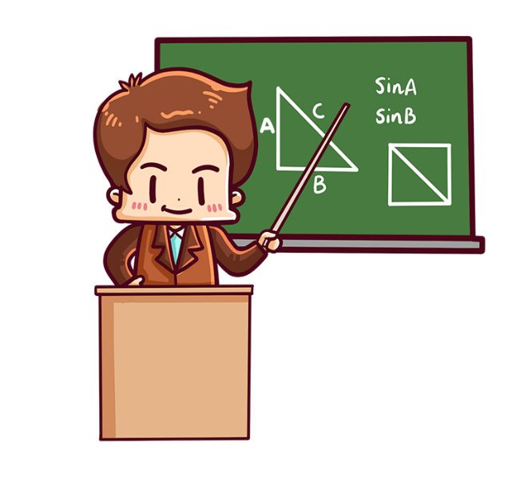



Slide 2

Thực hiện được phép trừ hai phân số cùng mẫu số.
Thực hiện được phép trừ phân số tương ứng với các hình ảnh đã cho .

Slide 3




Slide 4
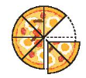
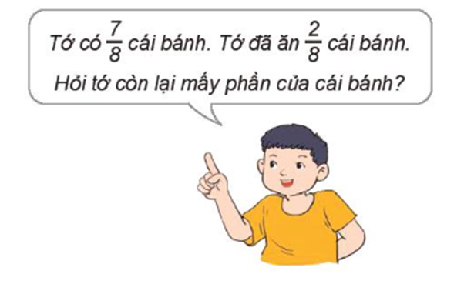

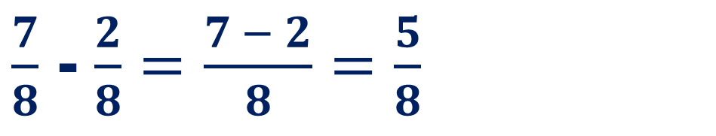
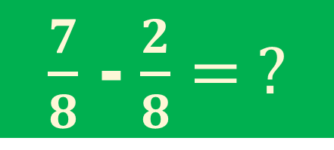
Trừ hai phân số có cùng mẫu số
$\frac{7}{8}$ - $\frac{2}{8}= ?$
$\frac{7}{8}$ - $\frac{2}{8}=\frac{7 − 2}{8}$ $=\frac{5}{8}$
Muốn trừ hai phân số cùng mẫu số, ta trừ tử số của phân số thứ nhất cho tử số của phân số thứ hai và giữ nguyên mẫu số.

Slide 5
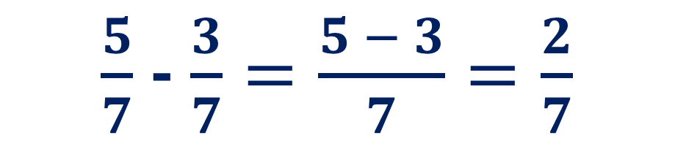

Ví dụ: $\frac{5}{7}$ - $\frac{3}{7}= ?$
$\frac{5}{7}$ - $\frac{3}{7}=\frac{5 − 3}{7}=\frac{2}{7}$

Slide 6



Slide 7

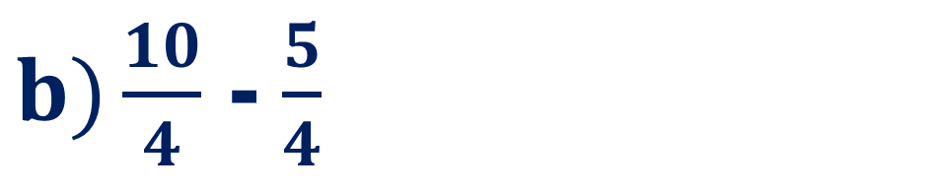

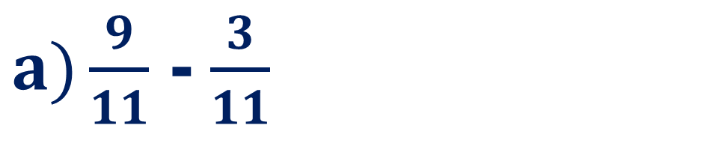



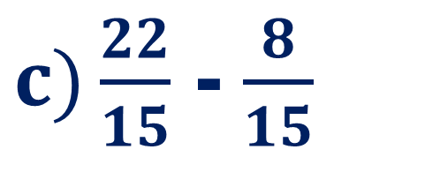

1
Tính
$c)\frac{22}{15}$ - $\frac{8}{15}$
$a)\frac{9}{11}$ - $\frac{3}{11}$
$b)\frac{10}{4}$ - $\frac{5}{4}$
$$=\frac{9 −3}{11}$$
$$=\frac{10 −5}{4}$$
$$=\frac{22 −8}{15}$$
$$=\frac{6}{11}$$
$$=\frac{5}{4}$$
$$=\frac{14}{15}$$

Slide 8
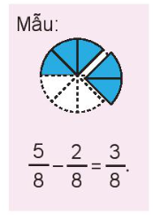
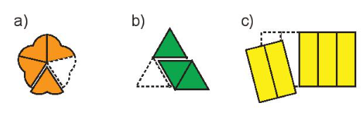
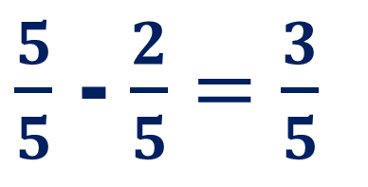
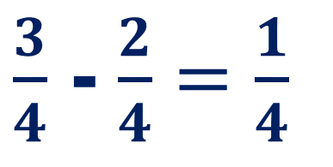
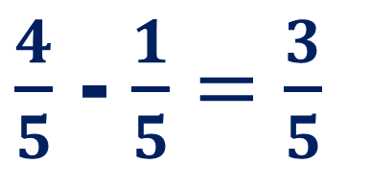
Viết phép tính thích hợp với mỗi hình (theo mẫu).
2
Viết phép tính thích hợp với mỗi hình (theo mẫu).
$\frac{4}{5}$ - $\frac{1}{5}=\frac{3}{5}$
$\frac{3}{4}$ - $\frac{2}{4}=\frac{1}{4}$
$\frac{5}{5}$ - $\frac{2}{5}=\frac{3}{5}$

Slide 9
VẬN DỤNG

Slide 10




Chơi cùng Sonic

Slide 11








$\frac{5}{6}$ - $\frac{3}{6}$
A. $\frac{1}{3}$
B. $\frac{1}{4}$
C. $\frac{1}{2}$
D. $\frac{1}{6}$

Slide 12


$\frac{7}{4}$ - $\frac{3}{4}$
A. 2
B. $1$

Slide 13





$\frac{17}{49}$ - $\frac{12}{49}\text{− }\frac{2}{49}$
A. $\frac{2}{49}$
B. $\frac{3}{49}$
C. $\frac{4}{49}$
D. $\frac{5}{49}$

Slide 14
Chiến thắng
14

Slide 15


